Slide 1
Презентация по заполнению документов
материально ответственными лицами
Основные средства

Slide 2
Содержание
Уважаемые коллеги!
В презентации представлена информация по заполнению основных документов для оформления операций с основными средствами.
Все формы, указанные в данной памятке, размещены на сайте Университета (https://www.spbstu.ru/university/organizational-documents/administration-catalogue/ -> Документы департаментов -> Управление бухгалтерского учета (УБУ) -> Документы отдела учета нефинансовых активов)
При заполнении всех указанных форм убедительно просим не использовать замазку и зачеркивания при помарках.
Документы с использованием замазки и/или зачеркиваний приниматься к отражению в бухгалтерском учете не будут!
Поступление ОС
Внутреннее перемещение ОС
Учет ОС в подразделении
Договор ответственного хранения
Использование личного имущества на рабочем месте
Учет имущества, выданного в пользование работникам
Передача неиспользуемых ОС через УСБиМТО
Списание ОС
Списание ОЦДИ
Отдел учета нефинансовых активов УБУ расположен в каб.250, 1 учебного корпуса.
Тел. 552-67-05

Slide 3
Поступление основных средств (далее ОС)
При принятии к учету основного средства материально ответственное лицо в обязательном порядке предоставляет в отдел учета нефинансовых активов следующие характеристики основного средства:
заводской номер согласно техническому паспорту организации-изготовителя (на импортном оборудовании при отсутствии заводского номера указывается серийной номер),
год выпуска, мощность и другие индивидуальные характеристики этого объекта,
сведения о наличии драгметаллов.
! Технические паспорта на объекты ОС хранятся у материально ответственных лиц весь период эксплуатации имущества до их списания.
Рассмотрим основные способы поступления основных средств в подразделение:
Приобретение ОС
Поступление ОС по договору пожертвования
Внутреннее перемещение ОС
Первичные документы о получении материальных ценностей своевременно передаются в отдел учета нефинансовых активов Управления бухгалтерского учета (1-й учебный корпус, ул. Политехническая, д.29, каб. 250) (за исключением товарных накладных и УПД, поступающих в УБУ с заявкой на оплату).

Slide 4
Приобретение ОС
При получении материальных ценностей от поставщика материально ответственное лицо:
проверяет соответствие реквизитов первичного документа (товарной накладной или универсального передаточного документа (УПД) счету и спецификации договора поставки,
проверяет соответствие фактически получаемых материальных ценностей первичным документам (наименование, количество),
при соответствии, расписывается в получении этих ценностей, разборчиво указывает должность по трудовому договору (м.о.л. не является должностью), расшифровку подписи и проставляет дату.
Данные в первичных документах должны четко соответствовать спецификации договора, счету и фактически получаемому товару!

Slide 5
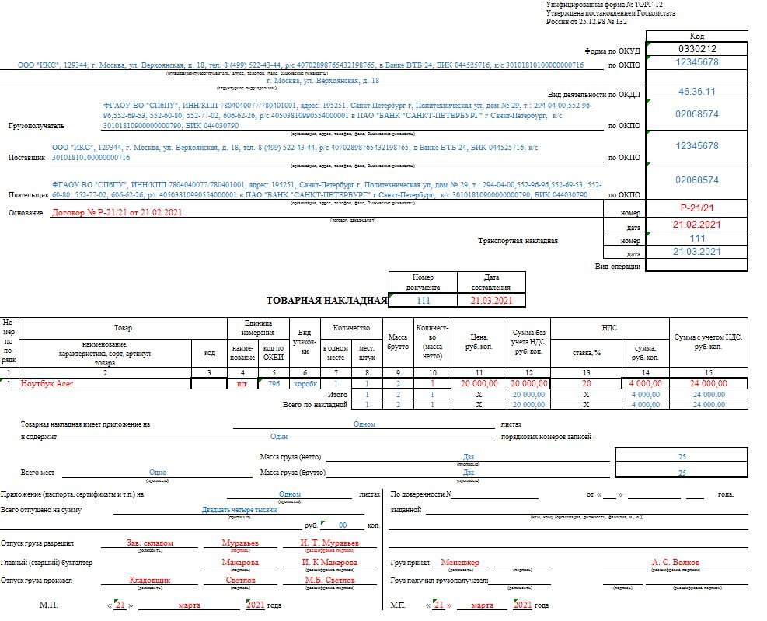
Товарная накладная/ УПД
В основании приема/передачи указываются номер и дата договора поставки.
При проведении закупки по счету в основании прописываются номер и дата счета.
Дата составления первичного документа не может быть раньше даты документа-основания.
Проверяется соответствие наименования товара, его количества и стоимости указанным в спецификации к договору поставки и в счете.
Проверяется наличие всех реквизитов со стороны поставщика: подписи, должности и расшифровки подписей передающей стороны, штамп печати (при ее наличии у поставщика).
Дата отгрузки должна соответствовать дате составления документа.
При соответствии всех реквизитов материально ответственное лицо расписывается в строке Груз принял с указанием должности согласно трудовому договору и расшифровки подписи, проставляет дату.
В строке Груз получил расписывается проректор по направлению, ставится гербовая печать.

Slide 6
Пожертвование основных средств
При приобретении оборудования за счет средств гранта РФФИ получателем гранта заключается договор ответственного хранения с Университетом.
По истечении договора ответственного хранения получателем гранта оформляется договор пожертвования неденежного имущества.
Положение о порядке расходования грантополучателями средств грантов РФФИ размещено на сайте Университета (https://www.spbstu.ru/university/organizational-documents/administration-catalogue/ -> Документы департаментов -> Департамент экономики и финансов -> Отдел финансово-экономического и аналитического учета НИОКР)
Имущество, которое было передано в структурное подразделение безвозмездно юридическим или физическим лицом, должно быть оформлено документально.
Для этого в отдел учета нефинансовых активов УБУ должны быть предоставлены договор пожертвования, а также акт приема-передачи имущества.
Материально ответственное лицо также предоставляет в отдел учета НФА
3 коммерческих предложения из сети Интернет на аналогичные передаваемым товары для определения УБУ рыночной стоимости передаваемого имущества. Если передаваемое имущество было в употреблении, для определения справедливой стоимости имущества могут прилагаться предложения с сайтов объявлений (например, «Авито»).
Если имущество уникально и не имеет аналогов на рынке, то об этом составляется служебная записка в Комиссию по поступлению и выбытию активов ФГАОУ ВО СПбПУ.

Slide 7
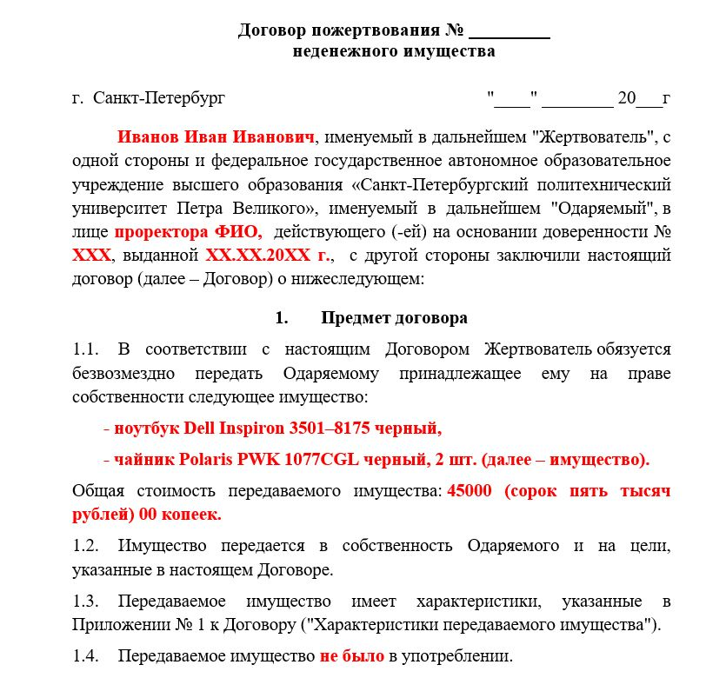
Договор пожертвования имущества
Жертвователем имущества может выступить любое физическое или юридическое лицо.
Одаряемым в договоре выступает проректор по направлению деятельности Вашего подразделения.
Номер и дату доверенности проректора можно уточнить в Канцелярии (каб. 228, 1 уч. корпус).
Стоимость имущества может быть определена на основании коммерческих предложений из сети Интернет.
В пункте 1.4. указывается было ли передаваемое имущество в употреблении.
В пункте 1.8. указываются конкретные цели использования передаваемого имущества.

Slide 8
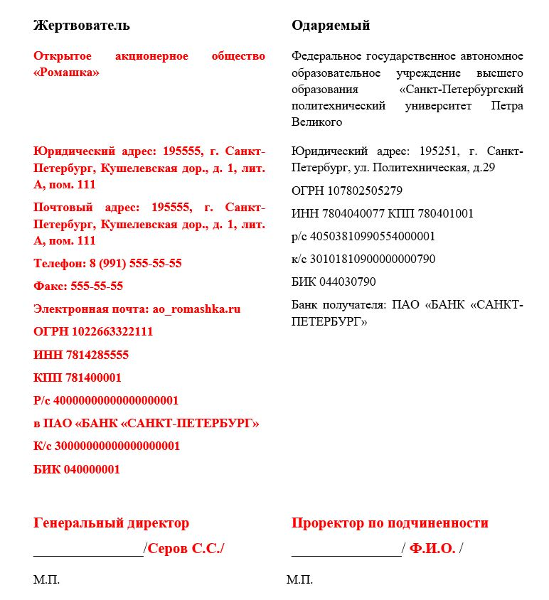
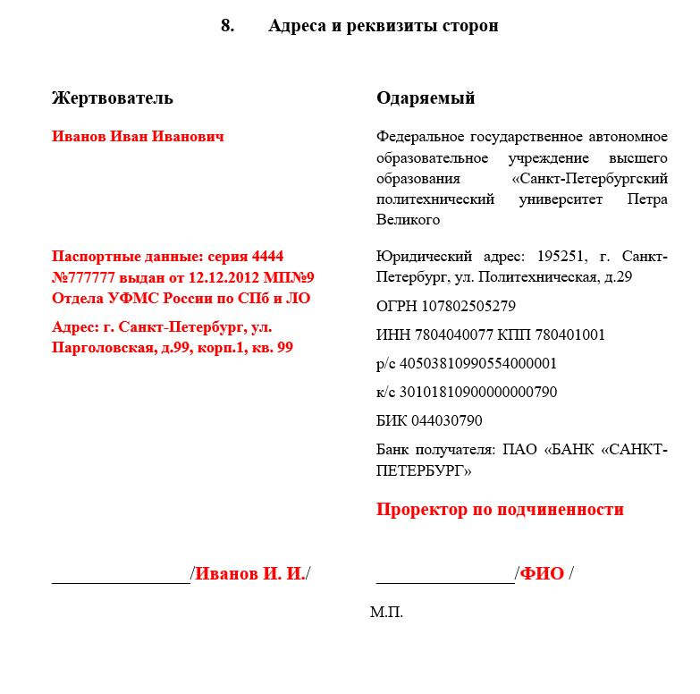
Договор пожертвования имущества (продолжение)
Если жертвователем выступает юридическое лицо.
Если жертвователем выступает физическое лицо, то указываются паспортные данные лица и адрес его регистрации.

Slide 9
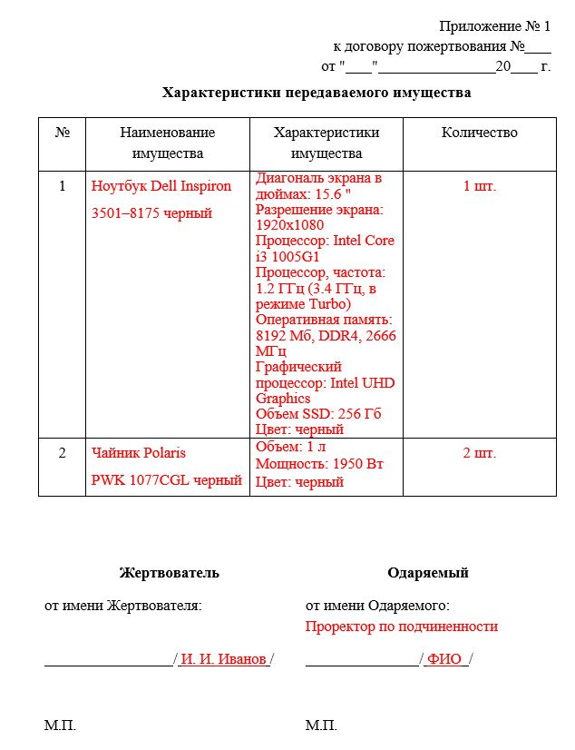
Договор пожертвования имущества (продолжение)
Приложением к договору пожертвования обязательно идут характеристики передаваемого имущества.

Slide 10
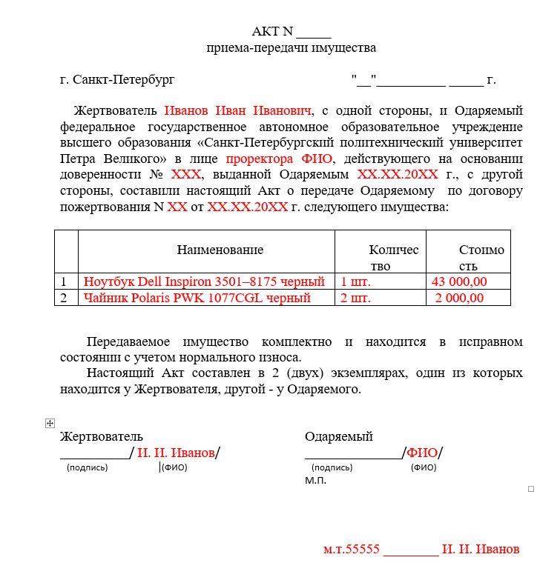
Акт приема-передачи к договору пожертвования имущества
Номер и дату доверенности проректора можно уточнить в Канцелярии (каб. 228, 1 уч. корпус).
Указываются номер и дата, присвоенные договору, к которому оформляется данный акт.
Акт приема-передачи визируется материально ответственным лицом, на точку которого поступает имущество.

Slide 11
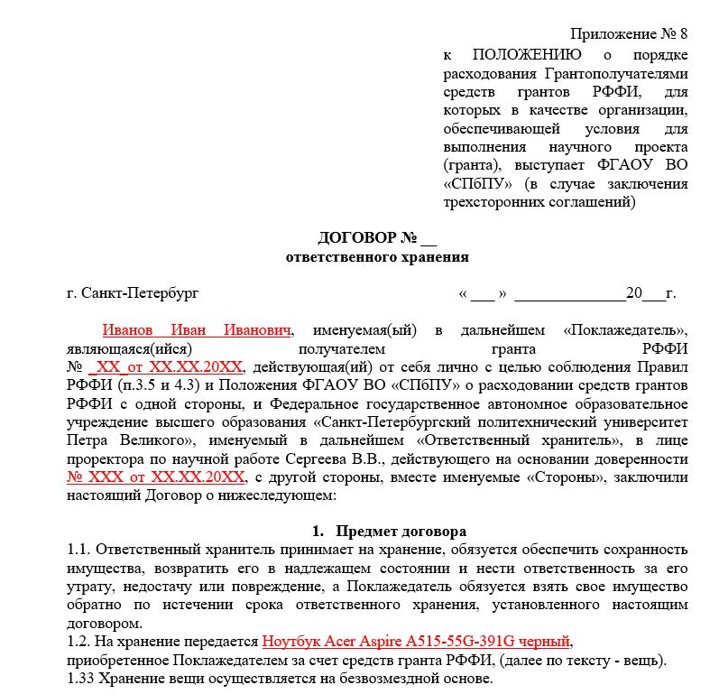
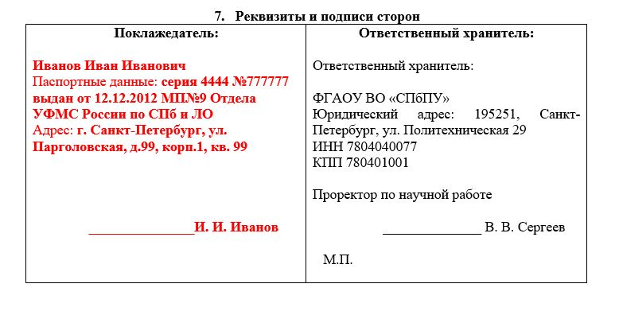
Договор ответственного хранения с получателем гранта РФФИ
Указывается номер гранта РФФИ.
Номер и дату доверенности проректора можно уточнить в Канцелярии (каб. 228, 1 уч. корпус).
Указывается наименование, количество, ассортимент вещей, принимаемых на хранение, и иные признаки, позволяющие идентифицировать имущество.
В реквизитах Поклажедателя указываются паспортные данные лица и адрес его регистрации.

Slide 12
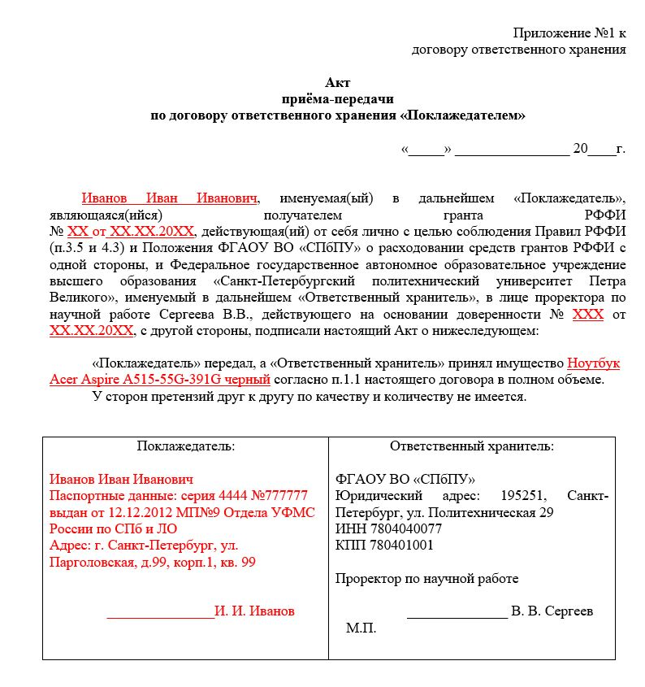
Акт приема-передачи к договору ответственного хранения с получателем гранта РФФИ
(передача имущества Университету)
Номер и дату доверенности проректора можно уточнить в Канцелярии (каб. 228, 1 уч. корпус).
В реквизитах Поклажедателя указываются паспортные данные лица и адрес его регистрации.

Slide 13
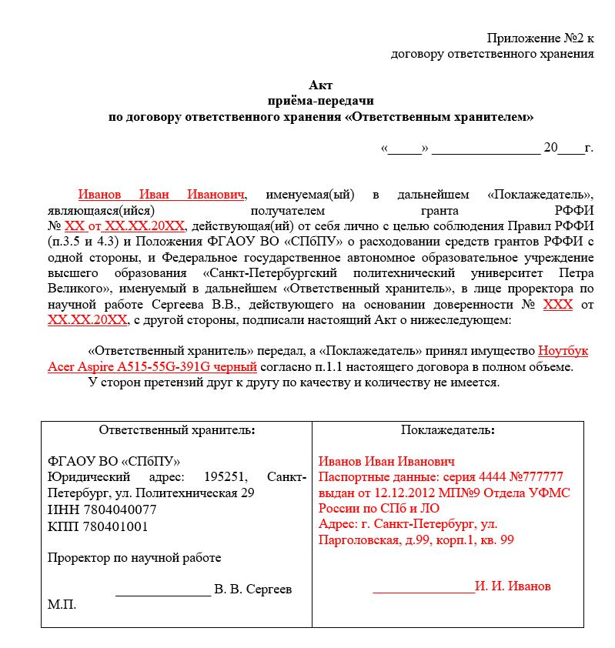
Акт приема-передачи к договору ответственного хранения с получателем гранта РФФИ
(возврат имущества)
Номер и дату доверенности проректора можно уточнить в Канцелярии (каб. 228, 1 уч. корпус).
В реквизитах Поклажедателя указываются паспортные данные лица и адрес его регистрации.

Slide 14
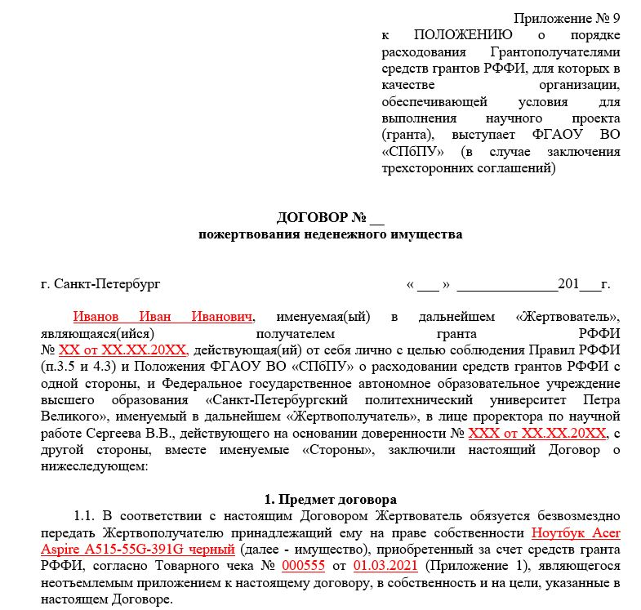
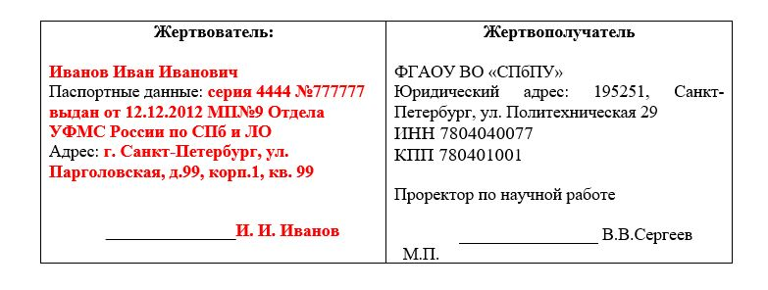
Договор пожертвования неденежного имущества с получателем гранта РФФИ
Номер и дату доверенности проректора можно уточнить в Канцелярии (каб. 228, 1 уч. корпус).
В реквизитах Жертвователя указываются паспортные данные лица и адрес его регистрации.
Товарный чек, подтверждающий приобретение имущества для использования в рамках гранта РФФИ, сохраняется и прикладывается к договору пожертвования.

Slide 15
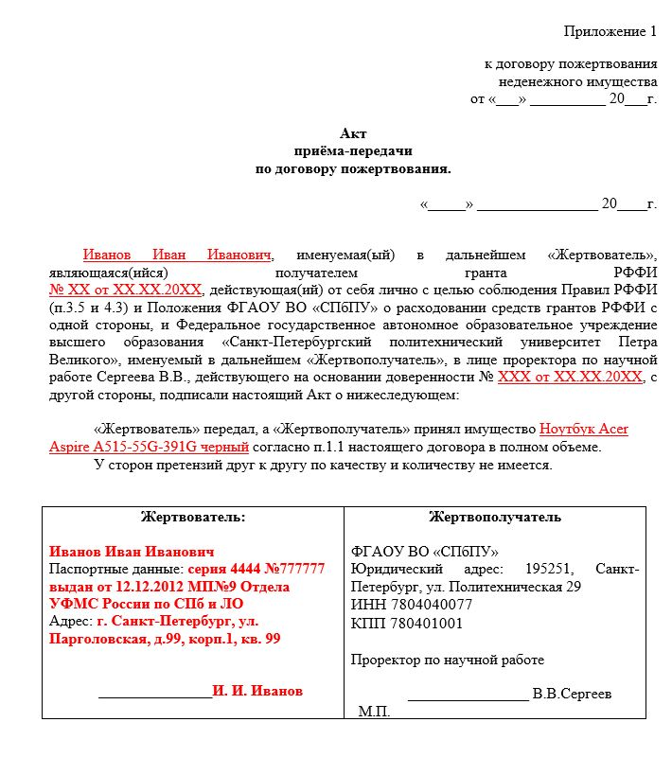
Акт приема-передачи к договору пожертвования неденежного имущества с получателем гранта РФФИ
Номер и дату доверенности проректора можно уточнить в Канцелярии (каб. 228, 1 уч. корпус).
В реквизитах Жертвователя указываются паспортные данные лица и адрес его регистрации.

Slide 16
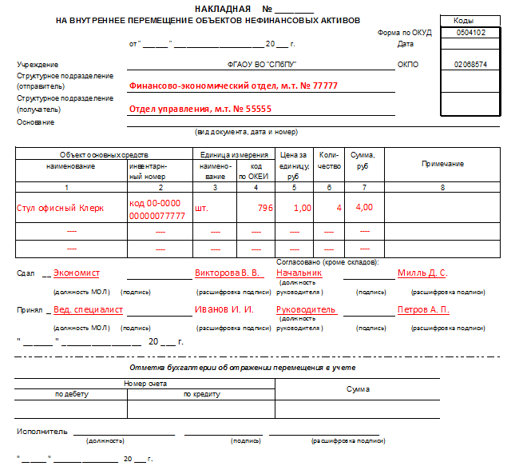
Внутреннее перемещение основных средств (накладная на внутреннее перемещение )
Любые перемещения основных средств из одного подразделения в другое должны быть оформлены накладной на внутреннее перемещение (ф.0504102).
Сдал объекты основных средств материально ответственное лицо передающей стороны. Согласовано руководителем подразделения.
Принял объекты основных средств материально ответственное лицо принимающей стороны. Согласовано руководителем подразделения.
Получение и перемещение основных средств материально ответственное лицо отражает в инвентарном списке нефинансовых активов (ф.0504034).

Slide 17
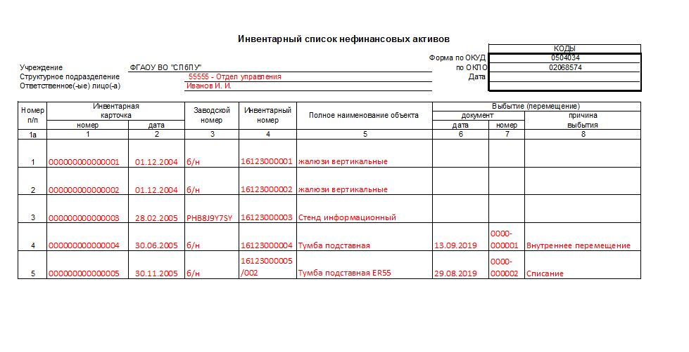
Учет ОС в подразделении
Лица, ответственные за хранение основных средств, ведут Инвентарный список нефинансовых активов (ф.0504034).
Присвоенный объекту основных средств инвентарный номер должен быть обозначен на объекте материально ответственным лицом, путем прикрепления штриховой этикетки, жетона, нанесения краской или иным способом, обеспечивающим сохранность маркировки.
Штриховые этикетки , которые не могут быть нанесены на объекты основных средств, вклеиваются в инвентарный список НФА на бумажном носителе.
В инвентарный список записывается каждый объект с указанием номера инвентарной карточки, заводского номера, инвентарного номера, наименования объекта.
При выбытии объектов указываются дата и номер документа, на основании которого выбывает объект, и причины выбытия.

Slide 18
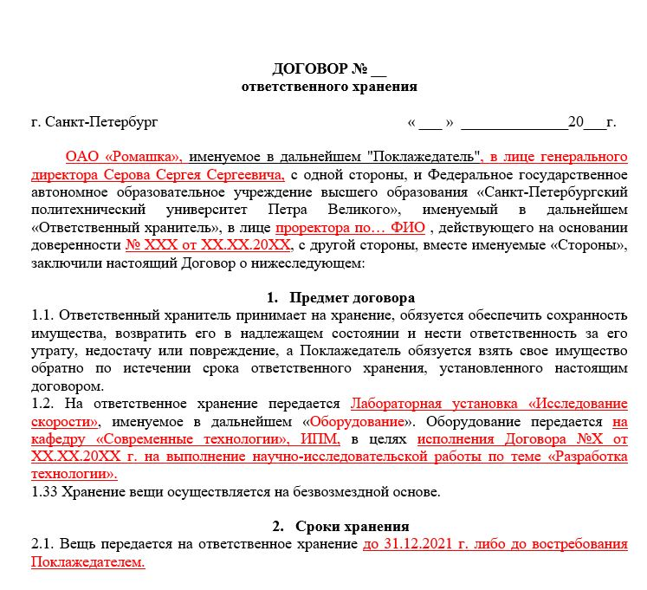
Договор ответственного хранения
Ответственным хранителем в договоре выступает проректор по направлению деятельности Вашего подразделения.
Номер и дату доверенности проректора можно уточнить в Канцелярии (каб. 228, 1 уч. корпус).
Указывается наименование, количество, ассортимент вещей, принимаемых на хранение, и иные признаки, позволяющие идентифицировать имущество. При передаче на хранение большого количества вещей вместо поименного перечисления указывается ссылка на Приложение №1 к настоящему договору и составляется спецификация или перечень передаваемого имущества.
Имущество может быть названо в дальнейшем по договору как оборудование, так и вещь. Выбранное наименование сохраняется во всем тексте договора.
Указываются цели передачи имущества, может быть указано конкретное подразделение, в которое передается имущество.

Slide 19
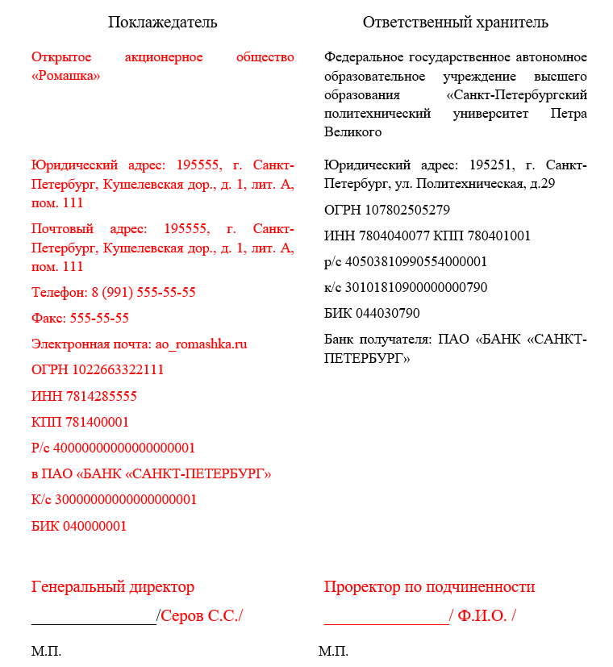
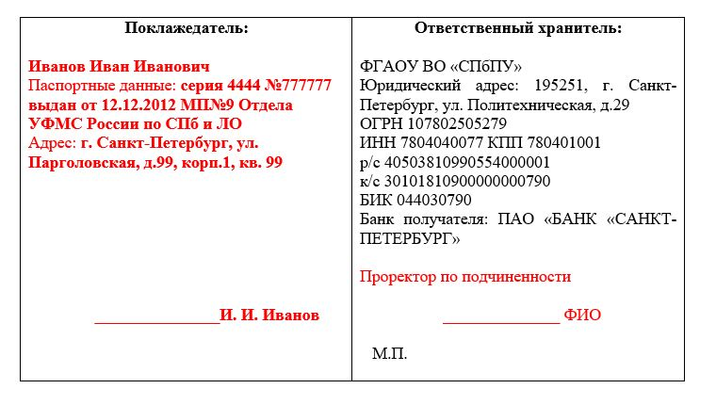
Договор ответственного хранения (продолжение)
Если поклажедателем выступает юридическое лицо.
Если поклажедателем выступает физическое лицо, то указываются паспортные данные лица и адрес его регистрации.

Slide 20
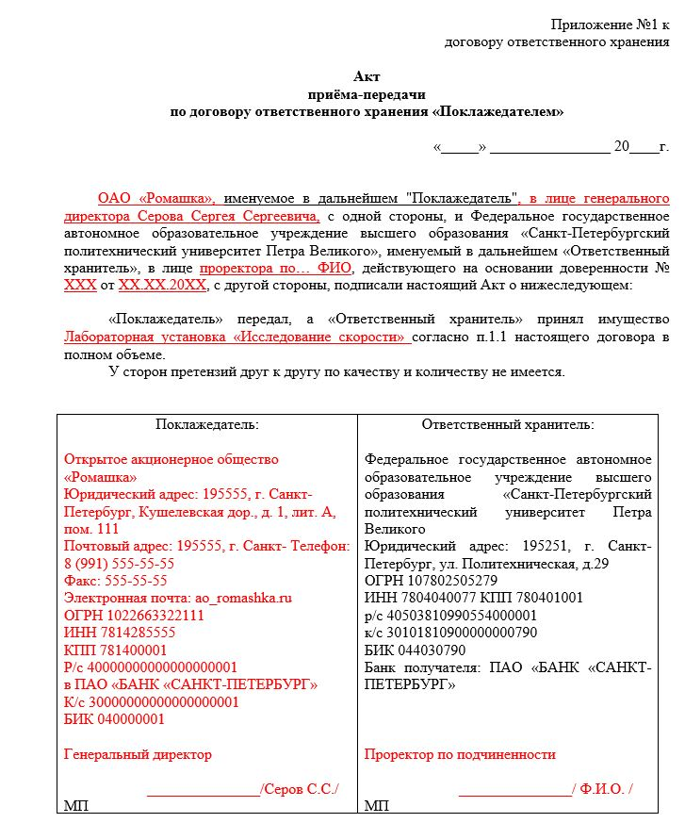
Акт приема-передачи к договору ответственного хранения
(передача имущества Университету)
Номер приложения определяется общим количеством приложений к договору ответственного хранения.
Если к договору отдельным приложением будет идти перечень передаваемого имущества, то номер изменится на №2.

Slide 21
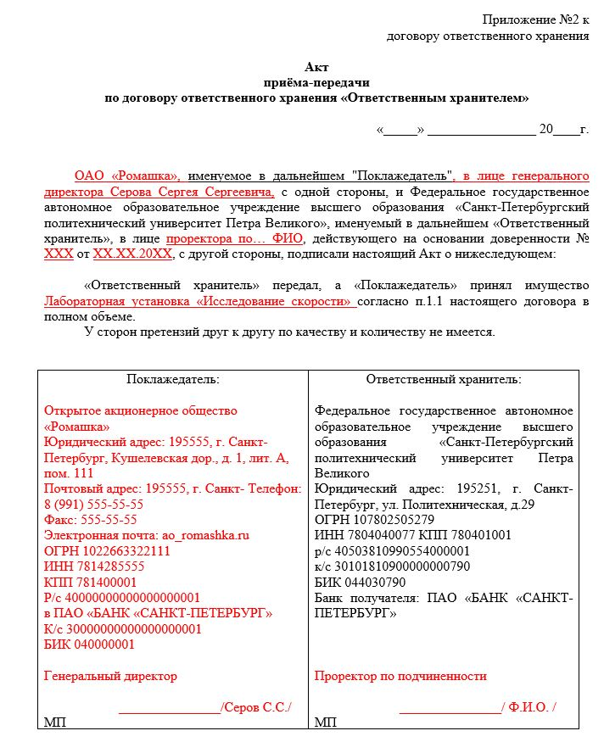
Акт приема-передачи к договору ответственного хранения
(возврат имущества)
Номер приложения определяется общим количеством приложений к договору ответственного хранения.
Если к договору отдельным приложением будет идти перечень передаваемого имущества, то номер изменится на №3.

Slide 22
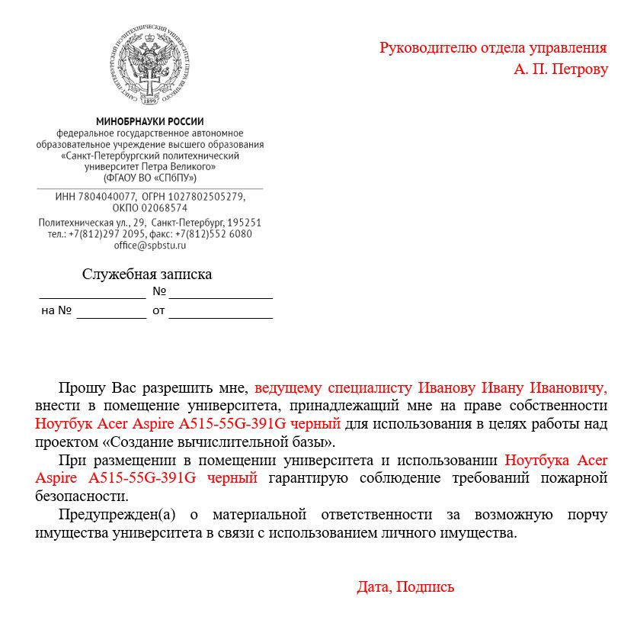
Использование личного имущества на рабочем месте
Нахождение на рабочем месте объектов личного имущества работников должно быть обязательно документально оформлено.
Если имущество принесено работником на время и по окончании его использования будет унесено, работником оформляется служебная записка на имя руководителя подразделения (представлена на слайде).
Если имущество впоследствии останется в подразделении, то оформляется договор пожертвования неденежного имущества.
Указывается конкретная цель использования имущества.

Slide 23
Учет имущества, выданного в пользование работникам
Выдача имущества Университета в личное пользование работникам подлежит обязательному документальному оформлению материально ответственным лицом. Выбор документа определяется удобством ведения учета для каждого конкретного вида имущества.
В карточке учета выдачи оборудования в пользование учет имущества ведется в разрезе основного средства, выданного в пользование.
Данный вид карточки удобно использовать, когда объект основных средств передается от одного работника к другому, например, ноутбук или сотовый телефон.
В карточке учета выдачи имущества в пользование учет имущества ведется в разрезе работника, которому были переданы материальные ценности.
Используется при выдаче в пользование работникам спецодежды, обуви и прочего имущества.

Slide 24
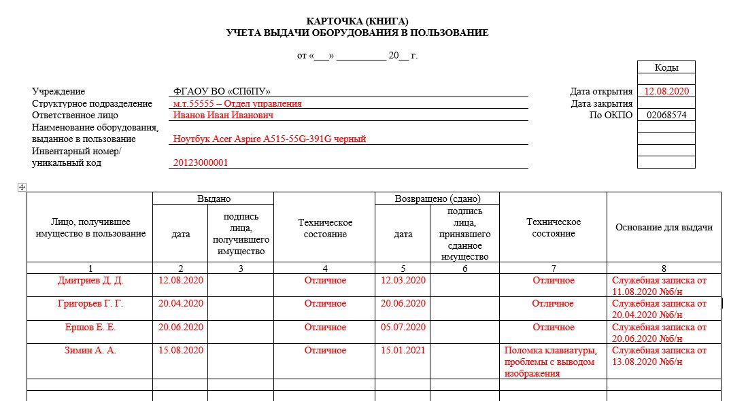
Карточка (книга) учета оборудования выданного в пользование
В графе Техническое состояние указывается актуальное состояние оборудования с перечислением выявленных неисправностей.

Slide 25
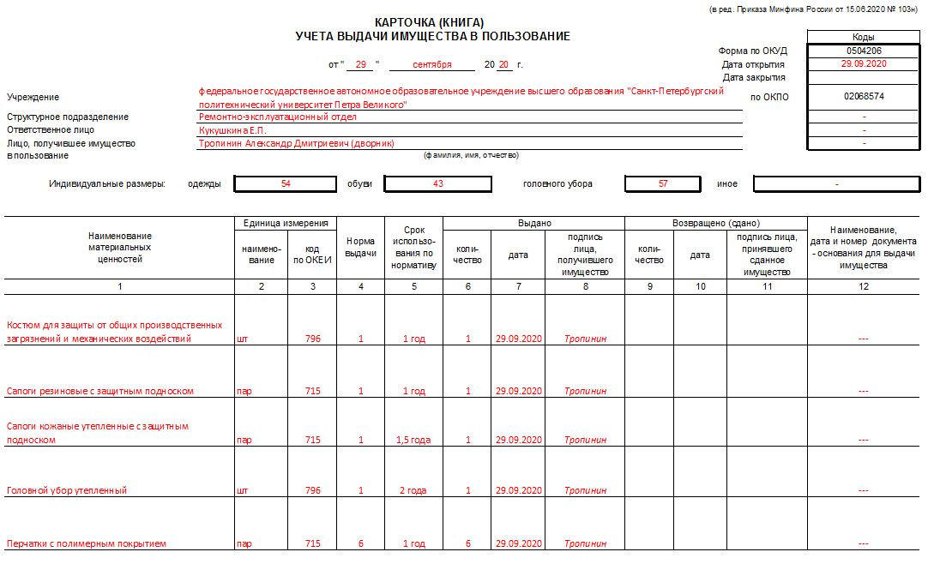
Карточка (книга) учета имущества, выданного в пользование

Slide 26
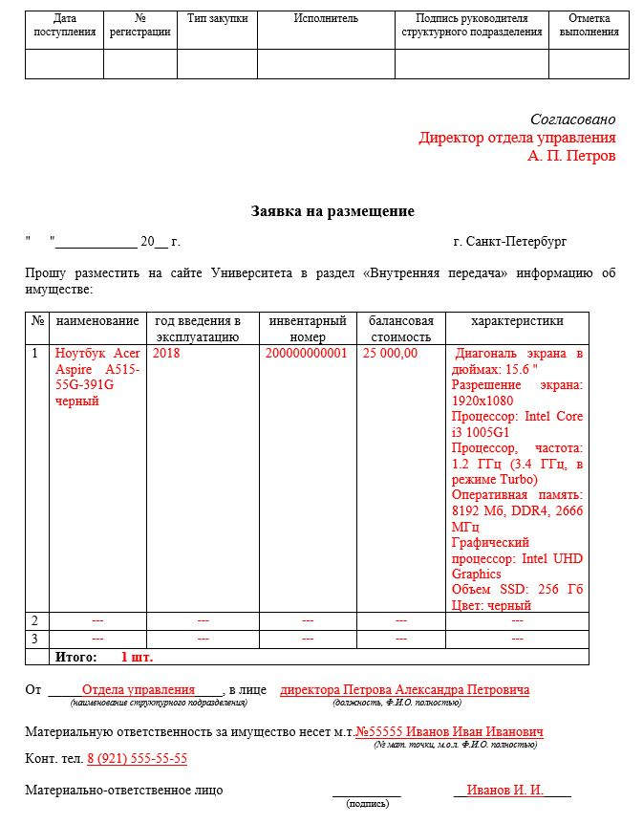
Передача неиспользуемых ОС через УСБиМТО
При наличии в подразделении основных средств, находящихся в хорошем состоянии, но при этом не используемых подразделением, можно передать данные основные средства в другие подразделения Университета через сайт Управления социально-бытового и материально-технического обеспечения.
Для размещения информации на сайте в разделе «Внутреннее перемещение ТМЦ» необходимо:
Оформить заявку на размещение (представлена на слайде) в электронной форме и отправить на электронную почту УСБиМТО;
Приложить к электронной заявке фотографии передаваемого имущества;
Предоставить заявку в бумажном виде за подписью руководителя подразделения и материально-ответственного лица в УСБиМТО.
Бланк заявки и контакты УСБиМТО размещены на сайте УСБиМТО (ссылка: https://umto.spbstu.ru/internal_inward_transfer/).

Slide 27
Списание основных средств
1. Материально ответственным лицом готовится перечень объектов основных средств, подлежащих списанию. Перечень объектов необходимо прислать в электронном виде на почту: pm.dep@spbstu.ru.
2. На основании предоставленного перечня объектов отделом учета нефинансовых активов оформляются акты о списании. О готовности актов можно уточнить по телефону или в самом отделе.
3. Материально ответственное лицо получает в отделе учета нефинансовых активов готовые акты о списании, оформляет к ним дефектные ведомости, и, при списании основных средств стоимостью свыше 50 тыс. рублей, прикладывает фотографии списываемых объектов.
4. Оригиналы актов материально ответственное лицо относит на подпись членам Комиссии по поступлению и выбытию активов ФГАОУ ВО «СПбПУ», руководителю структурного подразделения, на утверждение проректору по подчиненности.
5. После получения на руки утвержденных актов для начала процесса утилизации материально ответственному лицу необходимо связаться с отделом технического сопровождения оборудования, при списании объектов, содержащих металлы или работающих от электросети, и/или эксплуатационно-хозяйственным управлением, при списании объектов, не содержащих металлы, для согласования даты приема этих объектов.
6. Объекты основных средств доставляются по адресу: ул. Гидротехников, дом 6, с нанесенными на них инвентарными/уникальными номерами, в полной комплектации (включая ЗИП, блоки питания, технические паспорта, информационные и сетевые провода и т.д.).
7. Полностью оформленные акты со штампом отдела ТСО (при списании имущества, содержащего металлы) и прилагаемыми документами передаются в УБУ для отражения списания в бухгалтерском учете.
! Список с телефонами и адресами членов комиссии можно получить в Отделе учета нефинансовых активов.

Slide 28
Перечень объектов основных средств, подлежащих списанию
Для начала процедуры списания необходимо подготовить перечень объектов основных средств, подлежащих списанию.
Указываются инвентарные номера объектов основных средств стоимостью более 10 000 рублей и уникального кода объектов стоимостью до 10 000 рублей.
!Перечень необходимо прислать в электронном виде на электронную почту Отдела учета нефинансовых активов УБУ: pm.dep@spbstu.ru.
Указывается конкретная причина списания основных средств!

Slide 29
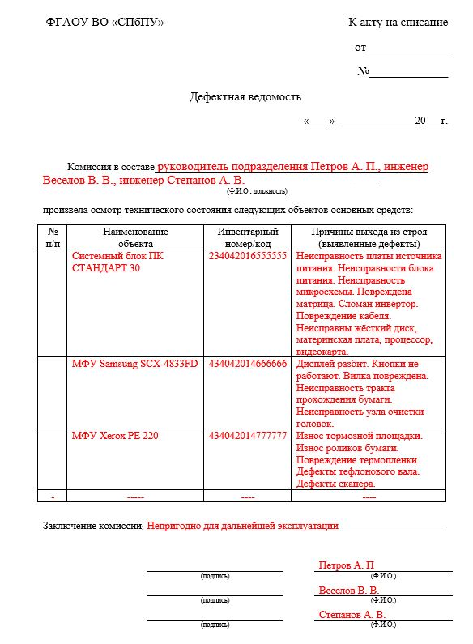
Дефектная ведомость
Дефектную ведомость подписывает комиссия, состоящая из руководителя подразделения и двух его сотрудников.
Информация указывается та же, что и в перечне объектов основных средств, подлежащих списанию.
В заключении комиссии может быть указана следующая информация:
-не пригодно /пригодно для дальнейшей эксплуатации;
-устаревшая модель, запасные части в продаже отсутствуют/имеются;
-использование деталей для другого оборудования невозможно/возможно.

Slide 30
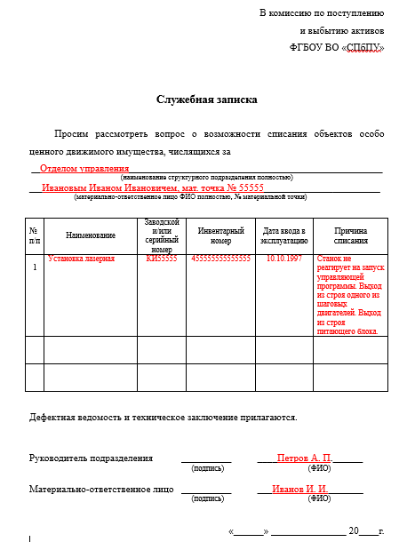
Списание особо ценного движимого имущества (ОЦДИ)
Под объектом особо ценного движимого имущества понимается движимое имущество, балансовая стоимость которого превышает 500 тыс. руб.
Для начала процедуры списания ОЦДИ в Отдел учета НФА предоставляются следующие документы:
Служебная записка на списание (представлена на слайде) в Комиссию по поступлению и выбытию активов ФГБОУ ВО «СПбПУ».
Дефектная ведомость (2 экземпляра);
Акт - техническое заключение о непригодности имущества к дальнейшему использованию (выдает независимый эксперт или организация, имеющая документы, подтверждающие ее полномочия по осуществлению соответствующей деятельности на территории Российской Федерации) – (2 экземпляра);
Фотографии особо ценного движимого имущества с указанием даты съемки (на фотографиях должно быть видно инвентарный номер, заводской или серийный номер, причины выхода из строя (выявленные дефекты)); фотографии должны быть в разных ракурсах – 2 комплекта.

Slide 31
Списание особо ценного движимого имущества (ОЦДИ)
После оформления материально ответственным лицом комплекта документов проходит согласование списания:
Комиссией по поступлению и выбытию активов ФГБОУ ВО «СПбПУ». Комиссия принимает решение о согласовании в течение 2-х недель и оформляет Акт о списании объектов нефинансовых активов (ф. 0504104).
Наблюдательным советом Университета. Заседает 1 раз в квартал, документы для наблюдательного совета прекращают принимать за 1 месяц до предполагаемой даты заседания.
Комиссией Министерства науки и высшего образования Российской Федерации (процесс согласования может длиться до полутора лет).
Утилизация особо ценного имущества возможна только после прохождения всех этапов согласования!

